Slide 1


KẾT NỐI TRI THỨC VỚI CUỘC SỐNG
KHTN
LỚP 7

Slide 2
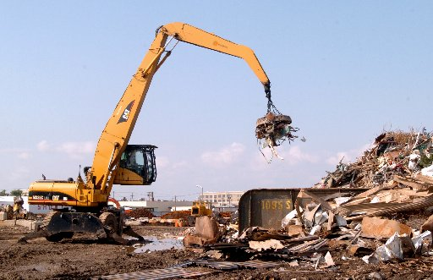

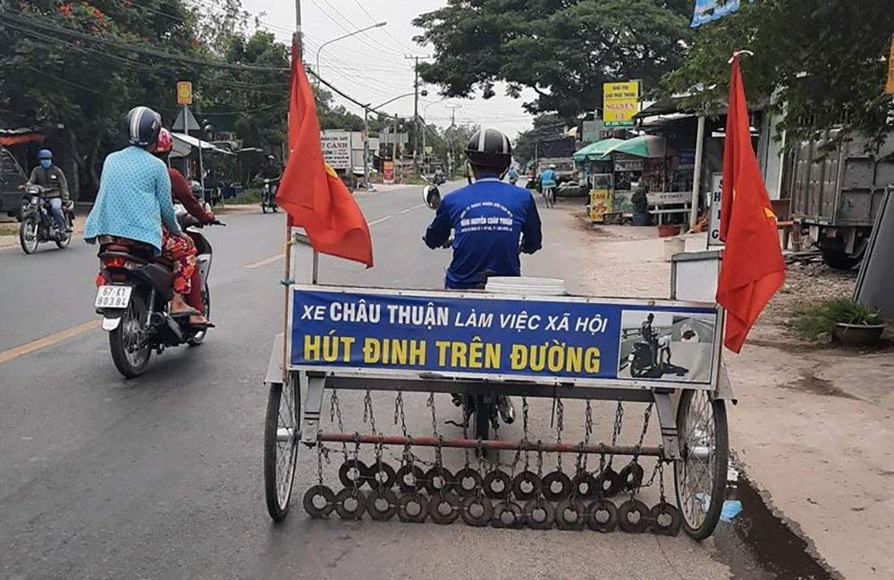
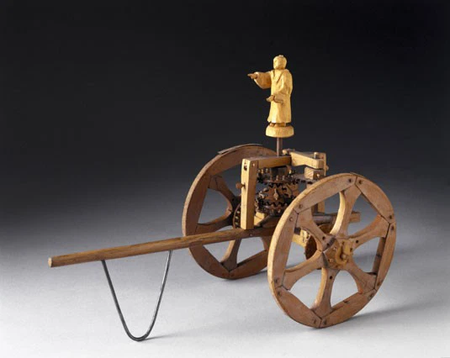
KHOA HỌC TỰ NHIÊN

Slide 3

BÀI 18. NAM CHÂM

Slide 4



KHOA HỌC TỰ NHIÊN
BÀI
NAM CHÂM
18
NỘI DUNG CHÍNH
Nam châm là gì?
Tính chất từ của nam châm
Tương tác giữa hai nam châm
Định hướng của một nam châm

Slide 5


KHOA HỌC TỰ NHIÊN
PHIẾU HỌC TẬP
Em đã nghe nói hay nhìn thấy nam châm chưa?
…………………………………………………………………...
2. Em thấy nam châm có hình dạng như thế nào?
……………………………………………………………….......
3. Kể một số đồ dùng hay thiết bị có nam châm?
……………………………………………………………………
4. Bằng cách nào em có thể xác định được một vật là nam châm?
……………………………………………………………………
5. Dụng cụ có trong nhóm em cái nào là nam châm?
…………………………………………………………………....
Notes:
Vậy để có câu trả lời chính xác và đầy đủ, chúng ta cùng tìm hiểu trong bài học hôm nay, bài 18: nam châm

Slide 6



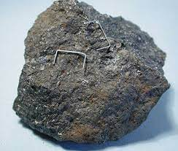
I. NAM CHÂM LÀ GÌ?
Đọc thông tin SGK và trả lời các câu hỏi sau:
+ Nam châm được phát hiện khi nào?
+ Nam châm có tính chất gì?
+ Nam châm được sử dụng để làm gì?
Cách đây hơn 2000 năm, người Hi Lạp cổ đại đã biết đến những viên đá màu đen có khả năng hút sắt.
Đá nam châm
Đá dẫn đường

Slide 7
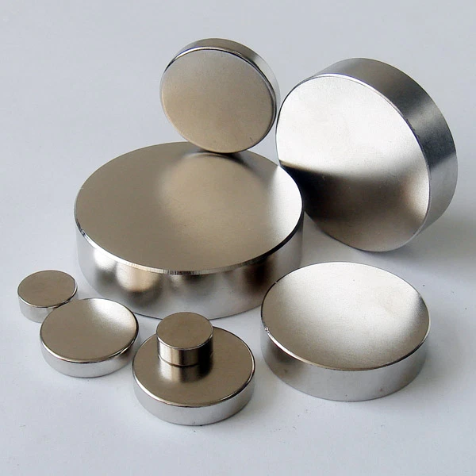
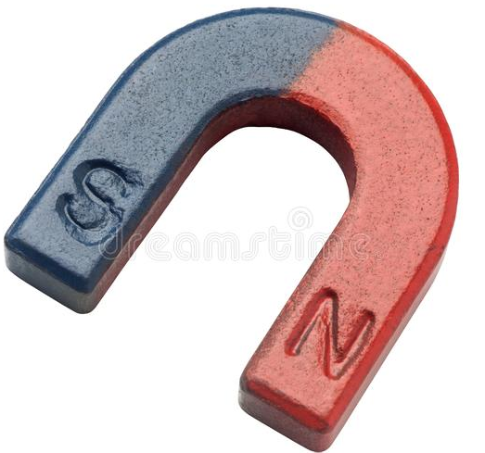
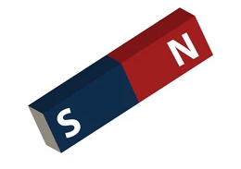
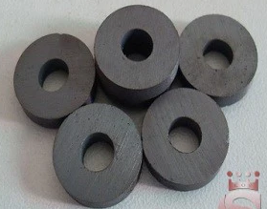
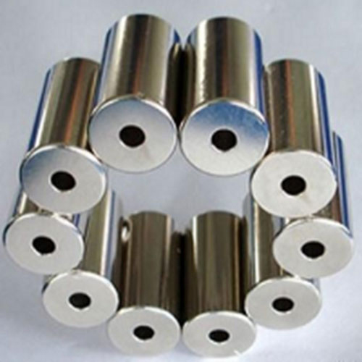
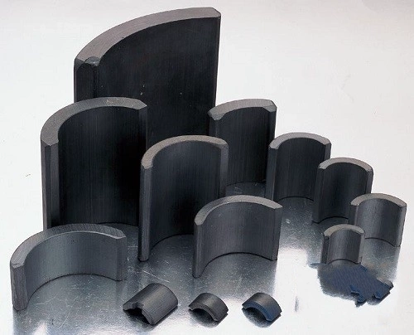
I. NAM CHÂM LÀ GÌ?
Nam châm thẳng
Nam châm chữ U
Nam châm viên
Nam châm tròn có lỗ
Nam châm trụ
Nam châm bán nguyệt

Slide 8

Bài 18: NAM CHÂM
I. NAM CHÂM LÀ GÌ?
Nam châm là vật có từ tính (hút được các vật bằng sắt và một số hợp kim của sắt).
Nam châm có nhiều hình dạng khác nhau: nam châm thẳng, nam châm hình chữ U, nam châm viên…

Slide 9

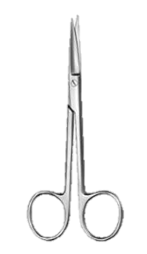
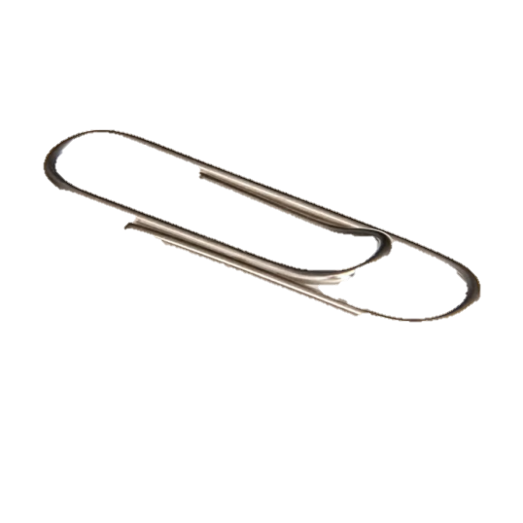
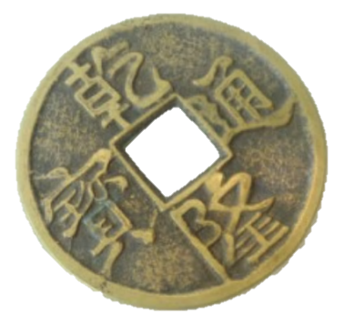


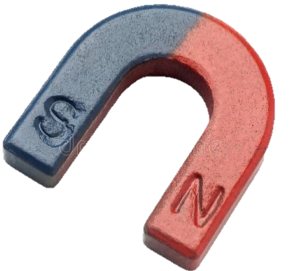
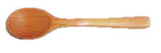

II. TÍNH CHẤT TỪ CỦA NAM CHÂM
Thí nghiệm 1. Đưa nam châm lại gần các vật bằng sắt, thép, đồng, gỗ, nhôm
Nam châm thẳng, nam châm chữ U
Sắt, thép, đồng, vàng, gỗ, nhôm

Slide 10

I. NAM CHÂM LÀ GÌ?
Quan sát thí nghiệm 1 và trả lời các câu hỏi sau:
+ Hai đầu nam châm hút vật liệu nào và không hút vật liệu nào?
+ Các vật liệu đặt ở hai đầu nam châm hay ở giữa của nam châm thì hút mạnh nhất?

Slide 11




II. TÍNH CHẤT TỪ CỦA NAM CHÂM
Nam châm thẳng, nam châm chữ U
Sắt, thép, đồng, gỗ, nhôm
Hút (Sắt, thép)
Không hút (Đồng, gỗ, nhôm)
Notes:
Hai đầu nam châm hút vật liệu bằng sắt, thép và không hút vật liệu như đồng, gỗ, nhôm, vàng ....

Slide 12
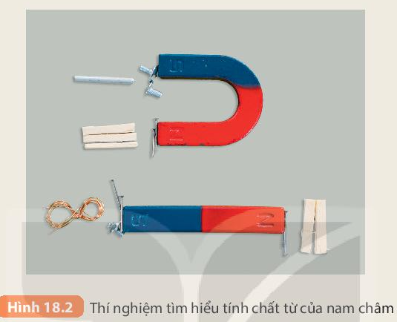

II. TÍNH CHẤT TỪ CỦA NAM CHÂM
Các vật liệu bằng sắt, thép đặt ở hai đầu nam châm thì bị hút mạnh nhất

Slide 13
II. TÍNH CHẤT TỪ CỦA NAM CHÂM
Thí nghiệm 2. Đặt một kim nam châm cân bằng trên một mũi nhọn (kim nam châm tự do), quan sát hướng chỉ của hai đầu kim khi kim đã nằm cân bằng.
Đẩy nhẹ cho kim quay một góc nhỏ rồi buông tay, quan sát hướng chỉ của kim nam châm khi đã nằm cân bằng.

Slide 14


II. TÍNH CHẤT TỪ CỦA NAM CHÂM
Bắc
Khi ở trạng thái cân bằng, kim nam châm luôn chỉ theo hướng Bắc-Nam.
Khi buông tay, kim nam châm vẫn luôn chỉ theo hướng Bắc-Nam như cũ
Nam

Slide 15
II. TÍNH CHẤT TỪ CỦA NAM CHÂM
1.Một đầu kim luôn chỉ hướng nào và đầu kia của kim luôn chỉ hướng nào?
2. Từ các thí nghiệm trên có thể rút ra những tính chất gì của nam châm?
3. Dùng kim nam châm xác định các hướng đông tây nam bắc trong phòng học?

Slide 16
II. TÍNH CHẤT TỪ CỦA NAM CHÂM
Câu 1: Một đầu của kim nam châm chỉ về phía Bắc địa lí gọi là cực Bắc. Đầu kia hướng về phía Nam địa lí gọi là cực Nam.
N (North): cực Bắc
N
S
S (South): cực Nam

Slide 17
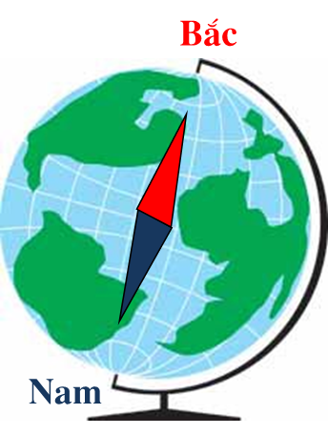
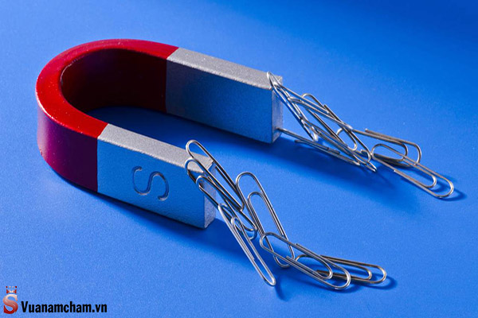
II. TÍNH CHẤT TỪ CỦA NAM CHÂM
Câu 2. Tính chất của nam châm:
- Nam châm là vật có từ tính (hút được các vật bằng sắt và một số hợp kim của sắt).
Kim nam châm khi đặt cân bằng trên mũi nhọn luôn chỉ hướng Bắc – Nam.

Slide 18
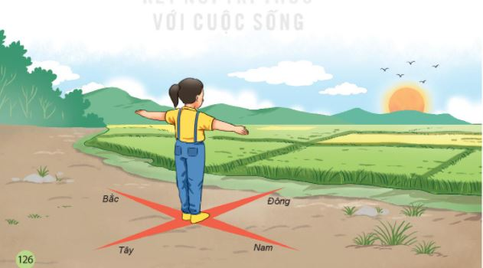
II. TÍNH CHẤT TỪ CỦA NAM CHÂM
Câu 3. Bước 1: Xác định hướng nam và hướng bắc bằng kim nam châm đặt cân bằng trên mũi nhọn. Sau đó đánh dấu vào tờ giấy. Bước 2: Xác định hướng Tây và hướng Đông theo quy tắc sau:

Slide 19
Bài 18: NAM CHÂM
I. NAM CHÂM LÀ GÌ?
II. TÍNH CHẤT TỪ CỦA NAM CHÂM
- Thanh nam châm được treo vào một sợi dây mảnh hoặc kim nam châm khi đặt cân bằng trên mũi nhọn luôn chỉ hướng Bắc – Nam.
- Một cực của nam châm hướng về phía bắc địa lý được gọi là cực Bắc (chữ N, sơn màu đỏ), cực kia hướng về phía nam địa lý được gọi là cực Nam (chữ S, sơn màu xanh).

Slide 20
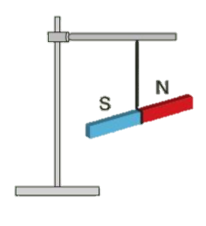
II. TÍNH CHẤT TỪ CỦA NAM CHÂM
Làm thế nào để xác định được cực Bắc và cực Nam của nam châm khi trên nam châm không đánh dấu cực?
Treo nam châm bằng một sợi dây chỉ mềm sao cho thanh nam châm nằm ngang. Nam châm sẽ quay tự do, đến khi nằm cân bằng thì:
+ Một đầu của nam châm hướng về phía Bắc ⇒⇒ đó là cực Bắc của nam châm.
+ Đầu còn lại hướng về phía Nam ⇒⇒ đó là cực Nam của nam châm.

Slide 21
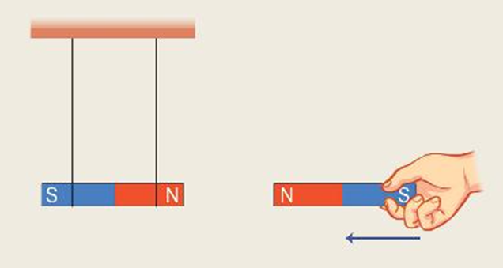
III. TƯƠNG TÁC GIỮA HAI NAM CHÂM
Thí nghiệm 3. TN tìm hiểu tương tác giữa hai nam châm. Quan sát thí nghiệm và mô tả hiện tượng xảy ra.

Slide 22
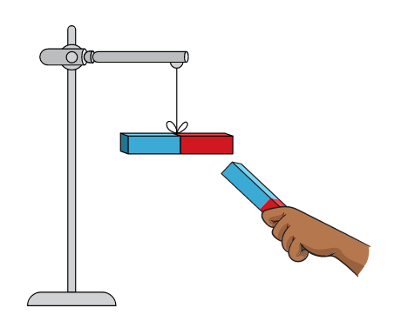
III. TƯƠNG TÁC GIỮA HAI NAM CHÂM
Qua thí nghiệm có thể rút ra kết luận gì về tương tác giữa hai nam châm?
Khi đặt 2 nam châm lại gần nhau:
+ Hai từ cực khác tên hút nhau.
+ Hai từ cực cùng tên đẩy nhau.

Slide 23
Bài 18: NAM CHÂM
I. NAM CHÂM LÀ GÌ?
II. TÍNH CHẤT TỪ CỦA NAM CHÂM
III. TƯƠNG TÁC GIỮA HAI NAM CHÂM
Khi đặt 2 nam châm lại gần nhau, hai từ cực khác tên hút nhau, hai từ cực cùng tên đẩy nhau.

Slide 24
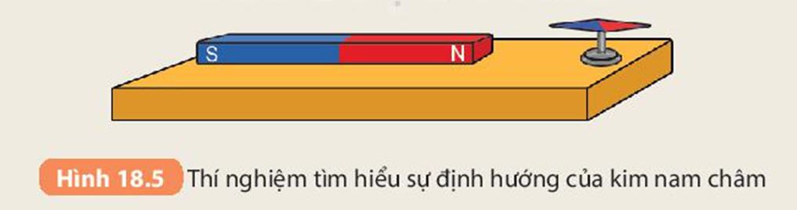

IV. ĐỊNH HƯỚNG CỦA MỘT KIM NAM CHÂM TỰ DO
Thí nghiệm 4. TN tìm hiểu sự định hướng của một kim nam châm. Quan sát thí nghiệm và mô tả hiện tượng xảy ra.

Slide 25
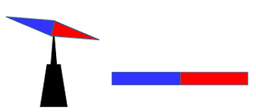
IV. ĐỊNH HƯỚNG CỦA MỘT KIM NAM CHÂM TỰ DO
Qua thí nghiệm có thể rút ra kết luận gì về tác dụng của một nam châm lên một kim nam châm?
Kim nam châm (nam châm thử) đặt gần nam châm sẽ chịu tác dụng của nam châm làm cho kim nam châm nằm theo một hướng xác định.

Slide 26
Bài 18: NAM CHÂM
I. NAM CHÂM LÀ GÌ?
II. TÍNH CHẤT TỪ CỦA NAM CHÂM
III. TƯƠNG TÁC GIỮA HAI NAM CHÂM
IV. ĐỊNH HƯỚNG CỦA MỘT KIM NAM CHÂM TỰ DO
Kim nam châm (nam châm thử) đặt gần nam châm sẽ chịu tác dụng của nam châm làm cho kim nam châm nằm theo một hướng xác định.

Slide 27

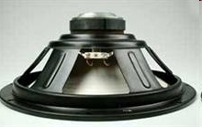
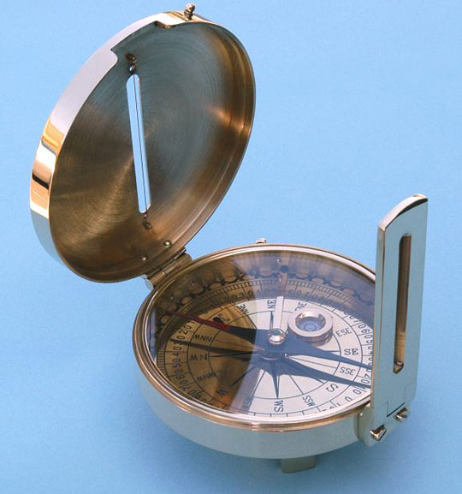
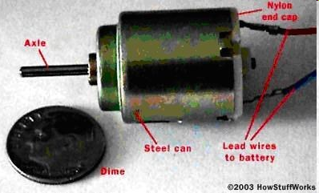
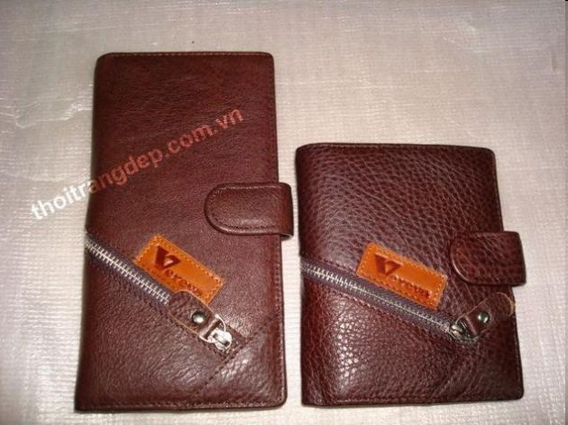
KHOA HỌC TỰ NHIÊN
MỞ RỘNG:
Nam châm có nhiều ứng dụng trong đời sống và sản xuất
Loa điện
La bàn
Động cơ điện
Bóp, ví

Slide 28
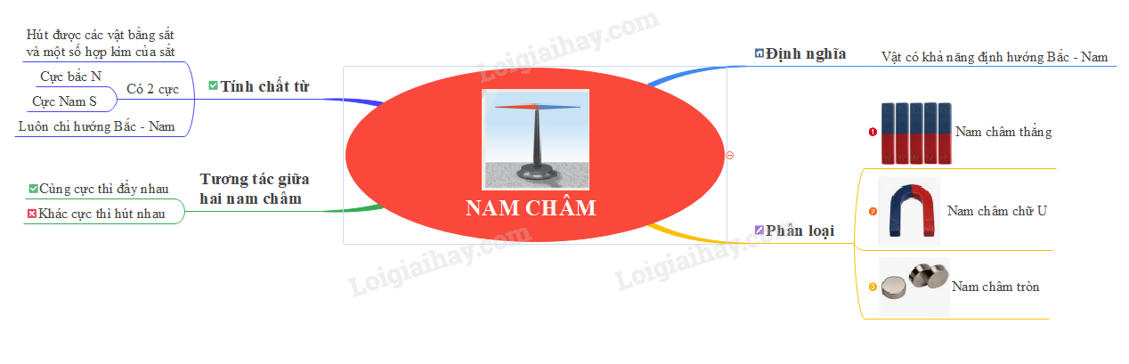
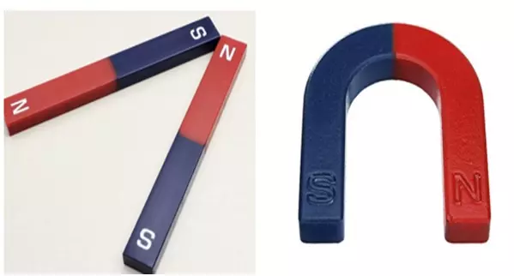
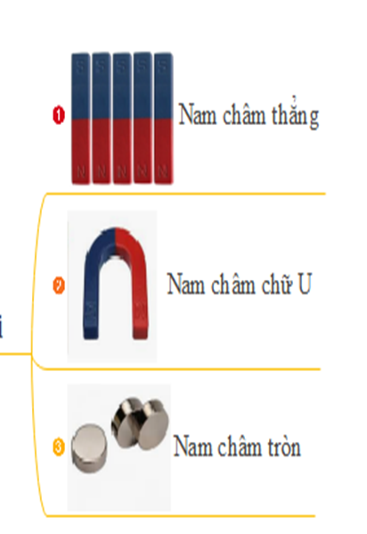
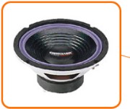
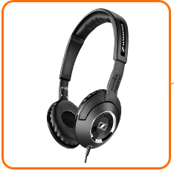
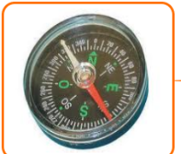
Tính chất từ
Vật có khả năng định hướng Bắc-Nam
Định nghĩa
Tương tác giữa 2 nam châm
NAM CHÂM
Ứng dụng
Phân loại

Slide 29




GHI NHỚ
Nam châm là gì?
Tương tác giữa hai nam châm
Tính chất từ của nam châm
Định hướng của kim nam châm tự do

Slide 30

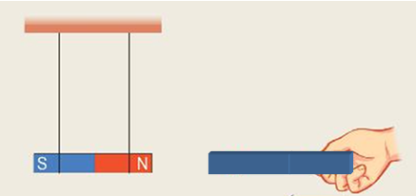
KHOA HỌC TỰ NHIÊN
Câu 1. Có hai thanh nam châm, thanh nam châm thứ nhất được sơn màu, một nửa màu xanh trên ghi chữ S, nửa kia màu đỏ trên ghi chữ N. Thanh nam châm thứ hai không đánh dấu cực. Làm thế nào xác định được các cực của nam châm này?
a
b
S
N
S
N
Đặt nam châm gần nhau, nếu chúng đẩy nhau thì cực của thanh nam châm thứ hai là cực N, nếu chúng hút nhau thì cực S

Slide 31
KHOA HỌC TỰ NHIÊN
Câu 2: Mạt sắt đặt ở chỗ nào trên thanh nam châm thì bị hút mạnh nhất?
A. Ở phần giữa của thanh.
B. Chỉ ở đầu cực Bắc của thanh nam châm.
C. Chỉ ở đầu cực Nam của thanh nam châm .
D. Ở cả hai đầu cực Bắc và cực Nam của thanh nam châm.
b

Slide 32


KHOA HỌC TỰ NHIÊN
Câu 3: Xác định cực của kim nam châm ở hình sau:
C D
A B
b
a. Đầu A là cực Nam( S) ; Đầu B là cực bắc ( N)
b. Đầu C là cực Nam( S) ; Đầu D là cực bắc ( N)

Slide 33
Câu 4: Hãy điền chữ Đ (đúng) chữ S (sai) vào ô trống các câu dưới đây nói về nam châm:
STT | Nói về nam châm | Đánh giá (Đ/S)
1 | Nam châm hút được tất cả các vật bằng kim loại.
2 | Nam châm nào cũng có 2 cực: một cực là cực Bắc, một cực là cực Nam.
3 | Hai nam châm cứ để gần là hút nhau.
4 | Kim la bàn là một kim nam châm. Đầu kim la bàn chỉ hướng Bắc là đầu cực Nam của kim nam châm.
S
Đ
S
S

Slide 34

Câu 5. Quan sát hai thanh nam châm đặt trong ống thuỷ tinh. Tại sao thanh nam châm B lại lơ lửng phía trên thanh nam châm A?
Thanh nam châm B và thanh nam châm A đẩy nhau thì thanh nam châm B mới lơ lửng trong ống như vậy.

Slide 35


KHOA HỌC TỰ NHIÊN
Em hãy giải thích việc dùng khối nam châm có kích thước lớn, sức hút mạnh để dọn rác sắt vụn dưới lòng sông, lòng kênh

Slide 36

KHOA HỌC TỰ NHIÊN
L
L
LOVE
TẠM BIỆT VÀ HẸN GẶP LẠI
G
PIRCE
L
S
T
H
L

